Slide 1
BÀI TẬP KẾT THÚC MÔN HỌC MÔN HỌC LẬP TRÌNH PYTHON
Sinh Viên : Tạ Phạm Đình Hòa
Lớp : K58 KTP.01
MSV : K225480106088
Giáo Viên Giảng Dạy : TS.Nguyễn Văn Huy
Tên đề tài : Trình Quản Lý Thư Mục GUI

Slide 2
Giới thiệu hệ thống :
bài tập này đặt ra mục tiêu xây dựng một trình quản lý thư mục dạng GUI đơn giản, giúp người dùng chọn một thư mục bất kỳ, liệt kê các tệp theo từng loại định dạng (.txt, .py, .jpg, v.v.) và cho phép mở trực tiếp các tệp bằng phần mềm mặc định của hệ điều hành.

Slide 3
Hệ thống đã làm gì :
Xây dựng thành công một giao diện quản lý thư mục đơn giản với Tkinter.
Cho phép người dùng chọn thư mục bất kỳ trên máy tính.
Hiển thị danh sách các file có định dạng .txt, .py, .jpg trong thư mục đã chọn bằng bảng Treeview.
Phân loại file theo từng loại: văn bản (Text), mã Python (Python), hình ảnh (Image).
Mở file trực tiếp bằng phần mềm mặc định khi người dùng nhấn nút “Mở File” hoặc nhấp đúp chuột.
Có xử lý lỗi và hiển thị thông báo khi gặp sự cố như: không chọn thư mục, file không tồn tại, lỗi mở file.

Slide 4
Hệ thống làm như nào:
Khởi tạo giao diện
Tạo Frame chính: Sử dụng tk.Frame để chứa các thành phần giao diện.
Tạo Treeview:
Tạo các nút:
Chọn thư mục (select_folder):
Hiển thị danh sách file (show_files):
Phân loại file:
Thêm vào Treeview:
Mở file (open_file):
Xử lý lỗi
Chạy chương trình:
Chạy vòng lặp chính:

Slide 5
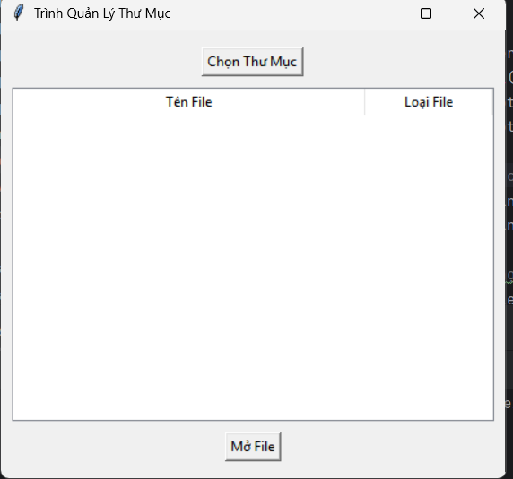
Hình ảnh hệ thống:

Slide 6
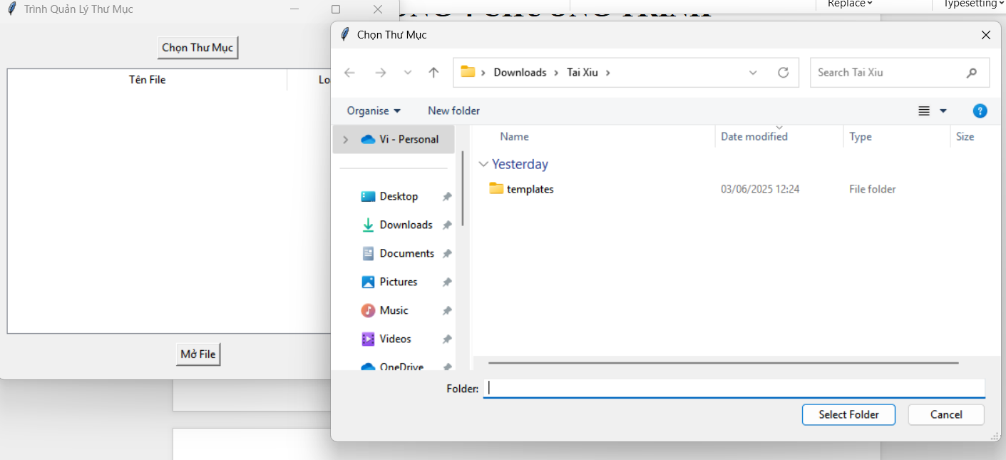
Chọn thư mục

Slide 7
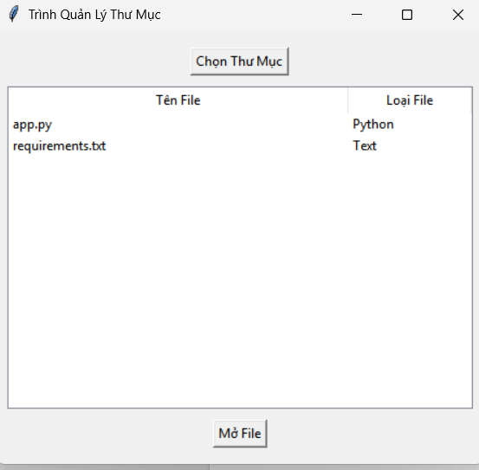
Hiển thị ra treeview

Slide 8
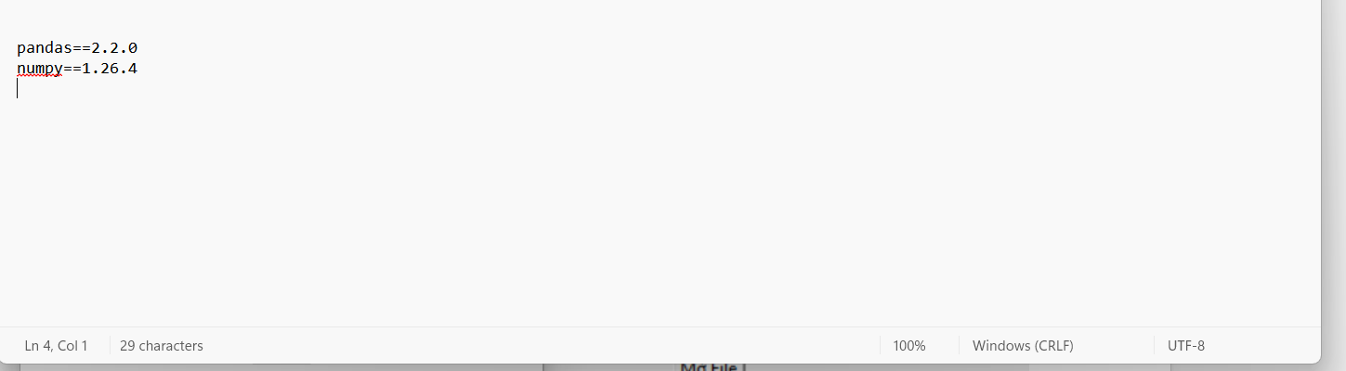
Mở file định dạng requiremens.txt trong treview

Slide 9
Hướng cải tiến
Hướng cải tiến trong tương lai:
Mở rộng chức năng để hiển thị thêm nhiều loại file như .pdf, .docx, .png, .mp3…
Thêm tính năng tìm kiếm file theo từ khóa trong thư mục hiện tại.
Hiển thị thông tin chi tiết như kích thước file, ngày sửa đổi cuối cùng.
Cho phép người dùng xóa, sao chép, đổi tên file trực tiếp từ giao diện.
Cải tiến giao diện bằng cách sử dụng ttk.Style hoặc kết hợp với thư viện giao diện hiện đại hơn như customtkinter.

Slide 10
Những điều đã học được
Những điều đã học được:
Cách sử dụng thư viện tkinter để xây dựng giao diện người dùng thân thiện.
Sử dụng Treeview từ ttk để hiển thị danh sách có cột và phân loại.
Cách dùng filedialog để chọn thư mục, và messagebox để hiển thị cảnh báo/lỗi.
Áp dụng các kiến thức xử lý file và thư mục với os.path, os.listdir(), và os.startfile().
Biết cách gắn kết sự kiện chuột (double-click) với chức năng tương ứng trong giao diện.

